Slide 1


3 декабря - День Неизвестного Солдата Урок мужества
ГБОУ СПО САНКТ-ПЕТЕРБУРГСКИЙ ТЕХНИКУМ ОТРАСЛЕВЫХ ТЕХНОЛОГИЙ, ФИНАНСОВ И ПРАВА
КОРОТУН Валерия Евгеньевна

Slide 2
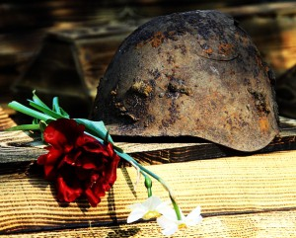
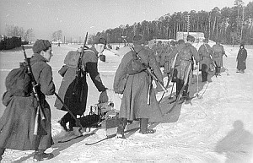
Война приходит туда, где ее забывают
Там, где не помнят Победу - начинается смерть. Кто кроме нас может сохранить эту память? Никто не должен быть забыт, и ничто не должно быть забыто

Slide 3
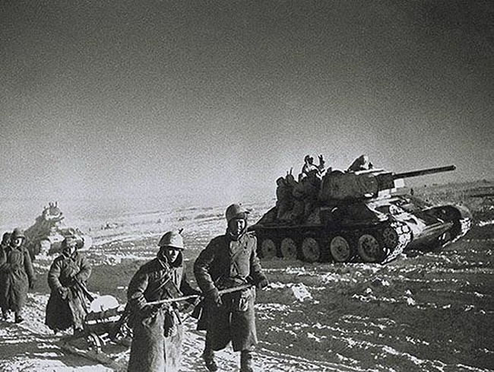
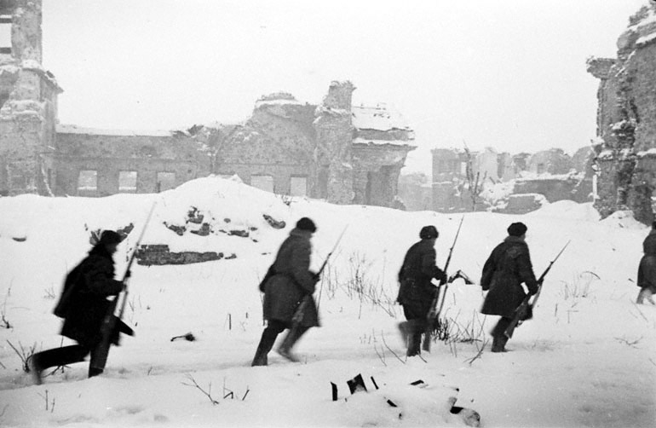
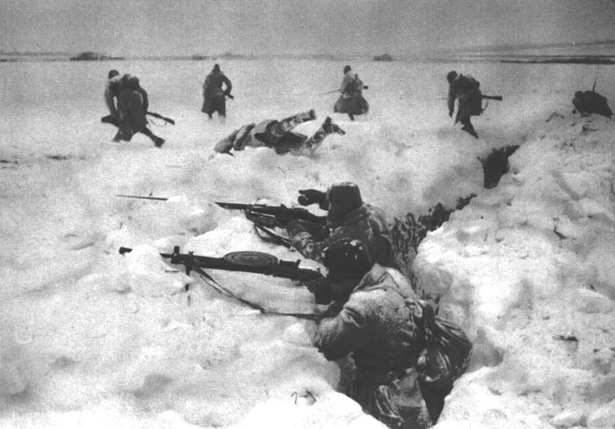
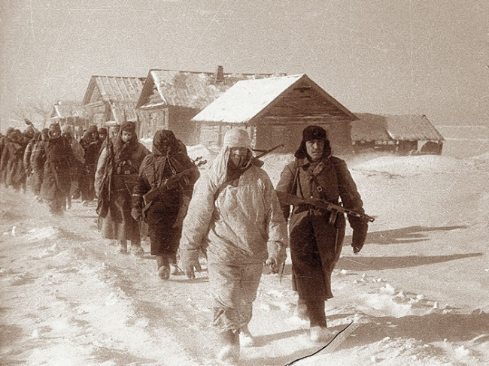

Slide 4
http://www.pomnivoinu.ru/
Первыми Героями Советского Союза в Великой Отечественной войне стали:
Военно-воздушные силы:
28 июня (Жуков 29) эти летчики на своих истребителях И-16 применили против вражеских бомбардировщиков Ju-88 таранные удары (а вообще первый таран был совершен уже через 15 минут после начала войны Д.Кокоревым).
Военно-морской флот:
Звание Героя Советского Союза на флоте впервые было присвоено моряку Северного флота, командиру отделения старшему сержанту Кислякову Василию Павловичу, отличившемуся в ходе высадки десанта в Мотовском заливе в Заполярье в июле 1941 года (заменил убитого командира, а потом в течении 7 часов один удерживал высоту).
Пехота:
Первым Героем Советского Союза в сухопутных войсках стал командир 1-й Московской мотострелковой дивизии 20-й армии полковник Крейзер Яков Григорьевич за организацию боевых действий дивизии, которая, нанеся контрудар противнику, задержала его наступление на двое суток на рубеже реки Березина.

Slide 5

Федеральный закон Российской Федерации
от 4 ноября 2014 г. N 340-ФЗ
"О внесении изменений в статью 11 Федерального закона "О днях воинской славы и памятных датах России"
Принят Государственной Думой 24 октября 2014 года
Одобрен Советом Федерации 29 октября 2014 года
Статья 1
Внести в статью 11 Федерального закона от 13 марта 1995 года N 32-ФЗ "О днях воинской славы и памятных датах России" (Собрание законодательства Российской Федерации, 1995, N 11, ст. 943; 2005, N 30, ст. 3109; 2007, N 10, ст. 1149; N 44, ст. 5279; 2009, N 15, ст. 1781; 2010, N 23, ст. 2787; N 30, ст. 4001; N 49, ст. 6416; 2012, N 14, ст. 1550; N 27, ст. 3586; N 53, ст. 7610) следующие изменения:
1) дополнить новым абзацем четырнадцатым следующего содержания:
"3 декабря - День Неизвестного Солдата;";
2) абзацы четырнадцатый и пятнадцатый считать соответственно абзацами пятнадцатым и шестнадцатым.
Статья 2
Настоящий Федеральный закон вступает в силу со дня его официального опубликования.
Президент Российской Федерации
В. Путин

Slide 6
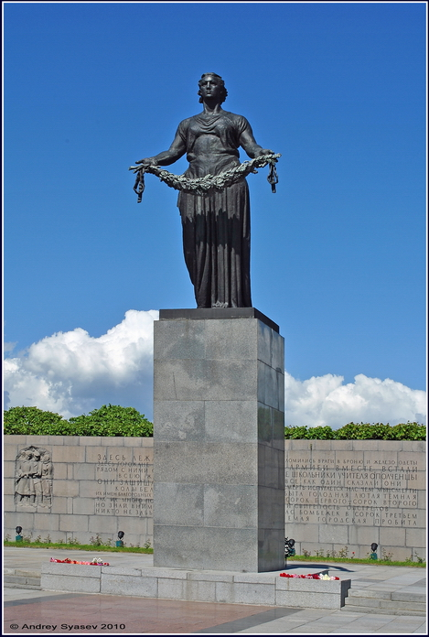
"Родина-Мать" — траурная стела с горельефами, воссоздающими эпизоды жизни и борьбы сражающегося Ленинграда. Высота памятника около 6 м.

Slide 7
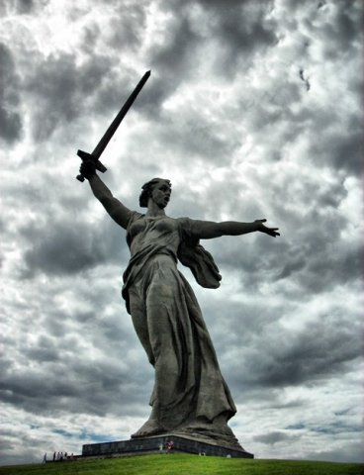
Монумент
«Родина – Мать зовёт!»
на Мамаевом кургане в Волгограде.
Скульптор Е. В. Вучетич.
Общая высота скульптуры
85 метров,
статуи 52 метра,
меча 29 метров.

Slide 8
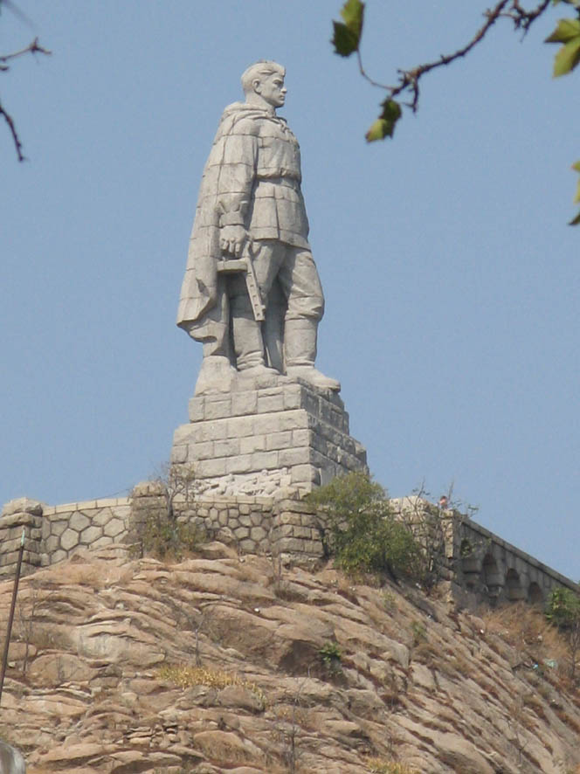
Памятник советскому солдату – освободителю Алёше
в болгарском городе Пловдиве .

Slide 9
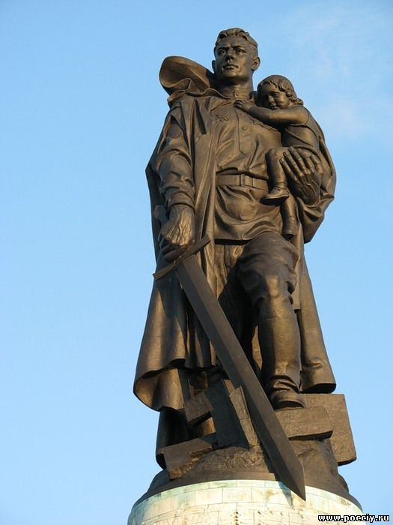
Памятник советскому солдату
в Берлине,
в Трептов-парке

Slide 10
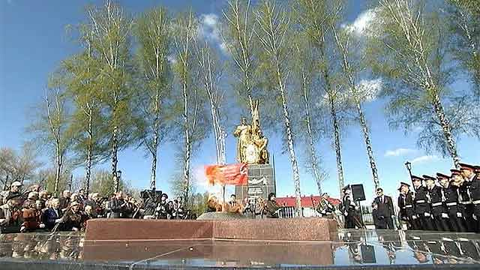
Мемориал павшим в Великой Отечественной войне
п. Первомайский Тульская область

Slide 11
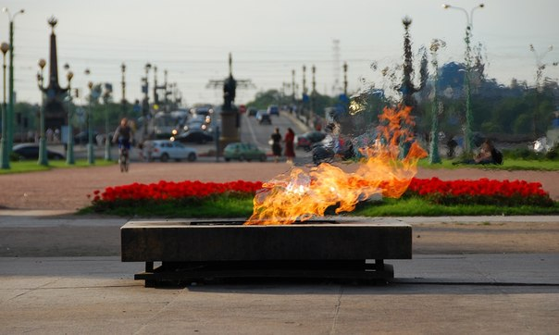
Мемориальный комплекс
«Борцам революции - символ памяти о павших героях,
их подвигах, жертвах фашизма.»

Slide 12
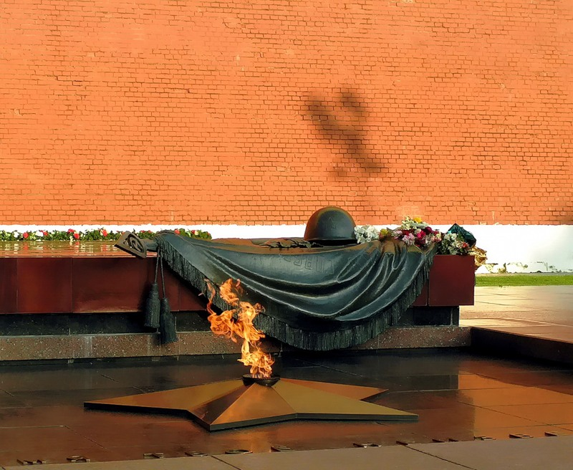

Slide 13
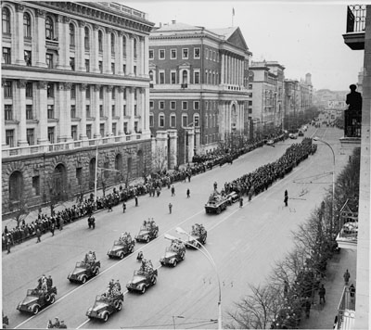
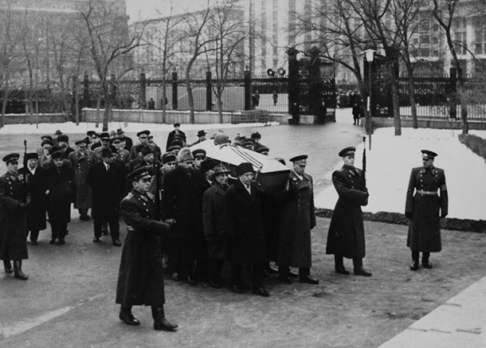
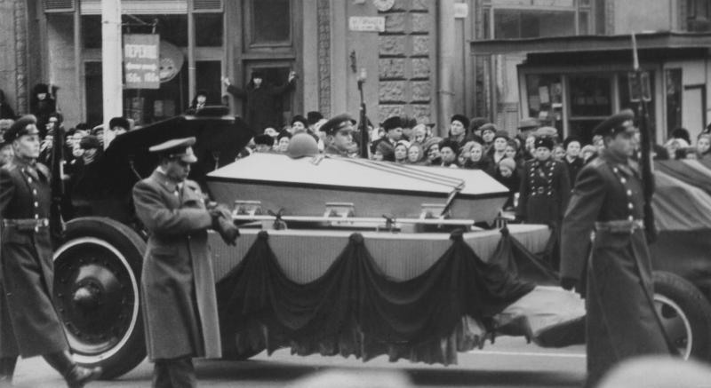

Slide 14
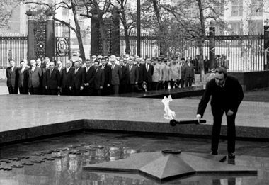

Slide 15
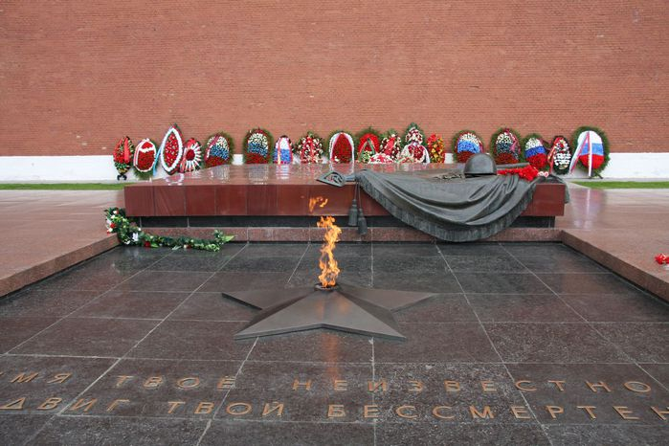

Slide 16
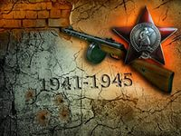
"У могилы Неизвестного солдата"
Ярко звёзды горят,
И в кремлёвском саду
Неизвестный солдат
Спит у всех на виду.
Над гранитной плитой
Вечный свет негасим.
Вся страна сиротой
Наклонилась над ним.
Он не сдал автомат
И пилотку свою.
Неизвестный солдат
Пал в жестоком бою.
Неизвестный солдат,
Чей-то сын или брат,
Он с войны никогда
Не вернётся назад.
Ярко звёзды горят,
И в кремлёвском саду
Неизвестный солдат
Спит у всех на виду.
Ю.И. Коринец

